Slide 1


Unterwegs am Tennengebirge

Slide 2
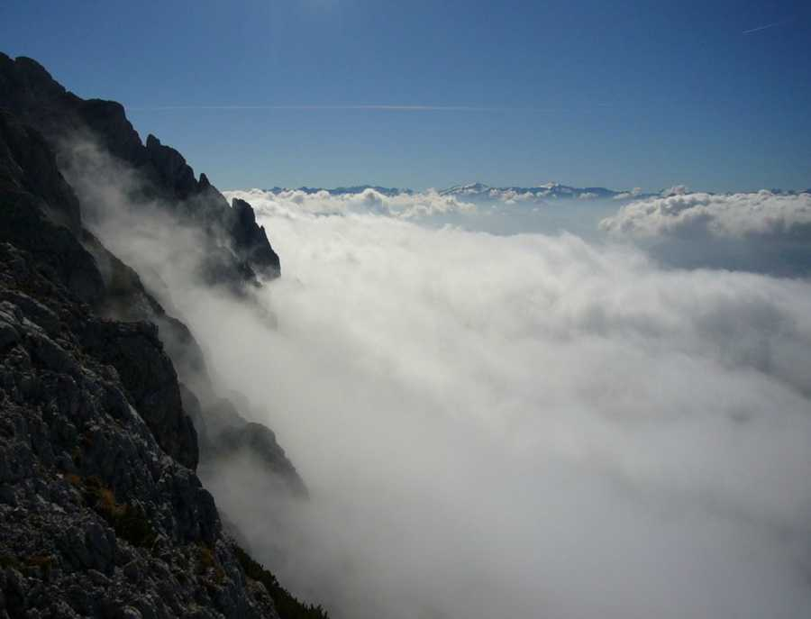
Tennengebirge
Gebirgsgruppe in den Nördlichen Kalkalpen
60 km² großes Plateau-Gebirge

Slide 3
Gipfel im Tennengebirge
Raucheck (höchster Gipfel) | 2430 m
Bleikogel | 2412 m
Werfener Hochthron | 2363 m
Streitmandl | 2360 m
Tiroler Kogel | 2324 m
Eiskogel | 2321 m
Wieselstein | 2300 m
Tauernkogel | 2247 m

Slide 4
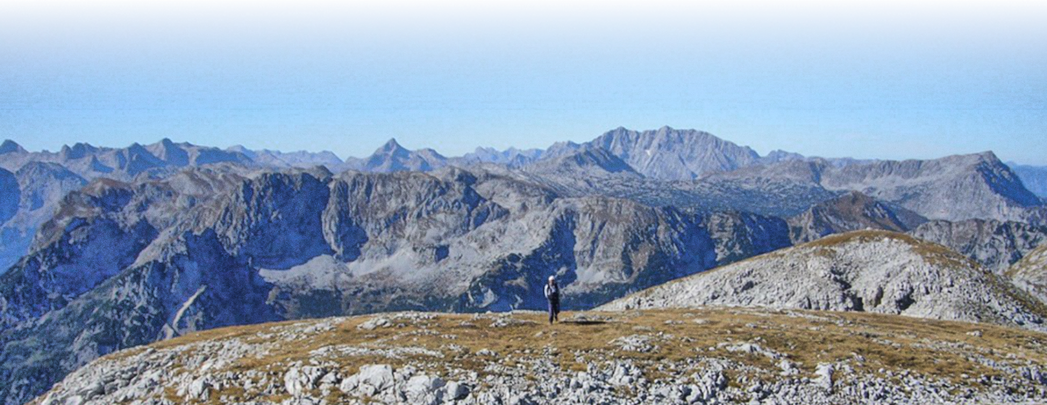
Geologie
Stark verkarstetes Bergmassiv
Aus Dachsteinkalk, der auf einem Sockel aus Ramsau-Dolomit liegt

Slide 6
Forschungsgebiet Tennengebirge
Landesverein für Höhlenkunde in Salzburg
Entdeckt immer wieder neue Höhlen
Erforscht bereits bekannte Höhlen
Veröffentlicht die Forschungsergebnisse

Slide 7
Danke

